Slide 1

Les organisations dans le parcours de soins du patient âgé ayant un cancer en France
Pr Laure de Decker
Université/CHU Nantes

Slide 2
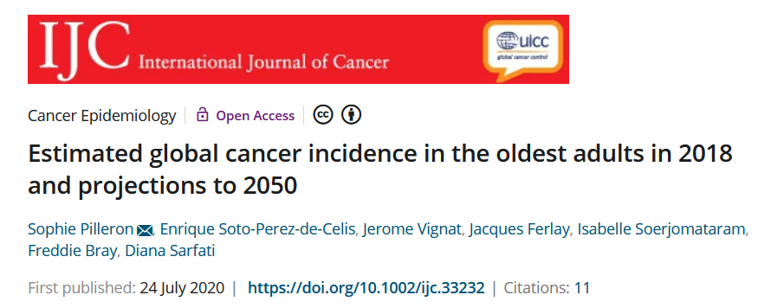
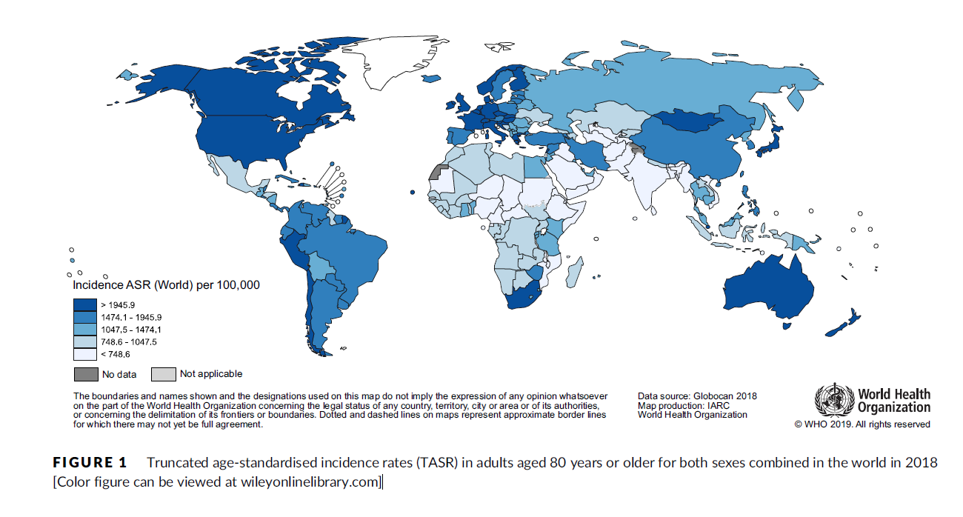
Notes:
En 2050, on estime que 6,9 ​​millions de nouveaux cancers seront diagnostiqués chez les adultes âgés80 ans ou plus dans le monde (20,5% de tous les cas de cancer)

Slide 3
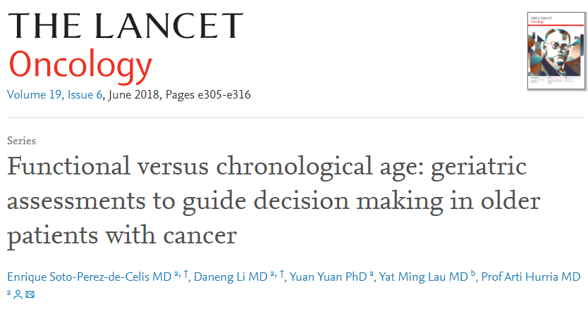
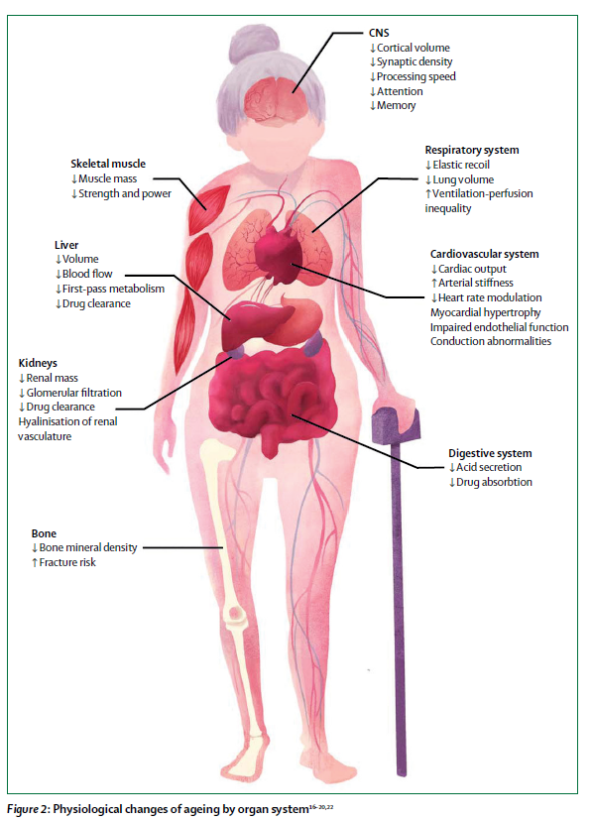


Notes:
Older people with cancer often suffer from comorbidities, geriatric syndromes, social isolation, and functional disability, making treatment decision making a complex process. There is substantial heterogeneity in the physiological and functional characteristics of older people, and life expectancy and tolerance to stress vary greatly among individuals of the same chronological age.
Older people are underrepresented in clinical research, which means that clinicians have little evidence to help treat this age. Although age is often a major factor used in medical decision making, reliance on chronological age alone to make treatment decisions can lead to both under and overtreatment, and suboptimal health outcomes Furthermore, the benefits of providing life prolonging treatments to older people should also be weighed against potentially increased treatment toxicities and their effect on patient quality of life and independence.

Slide 4
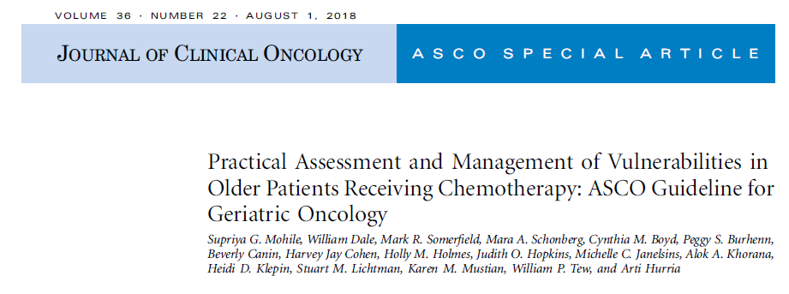
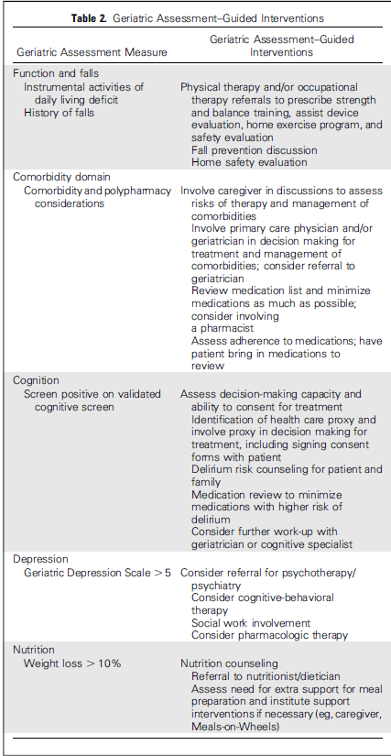
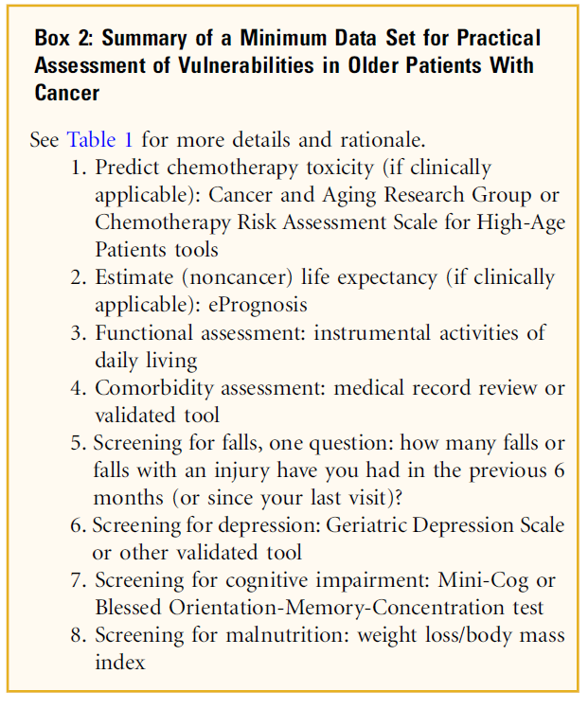

Slide 5

L'onco-gériatrie est une pratique qui vise à assurer une prise en charge adaptée à tout patient âgé atteint de cancer.
  Collaboration active et interdisciplinaire entre les professionnels de santé : oncologues, gériatres, médecins généralistes et plus largement, l'ensemble des acteurs de santé impliqués dans l'évaluation de l'état du patient et la conduite du traitement.

Slide 6

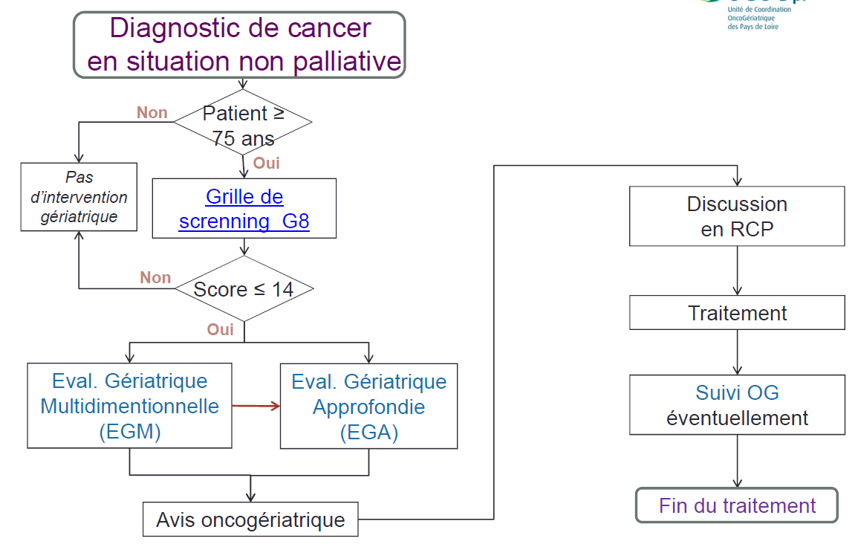

Slide 7
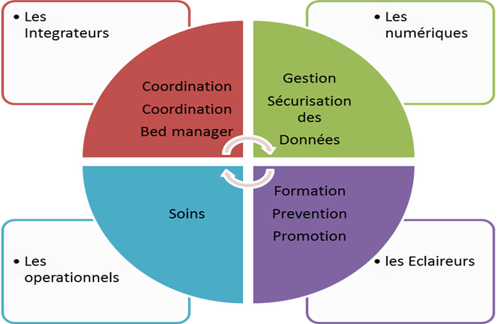
Nouveaux modèles
Les intégrateurs ou « case manageurs » (Binôme soignant/médecin ) : Fluidifier et coordonner le parcours
Outils : hotline pour les professionnels de santé, les patients et aidants ;plateforme numérique pilotant les interventions et les informations.
Une gradation des soins est prévu avec 4 chemins cliniques identifiés : 3 en fonction du nombre d’intervention gériatriques à piloter et 1 chemin clinique particulier concernant les soins palliatifs terminaux.

Slide 8
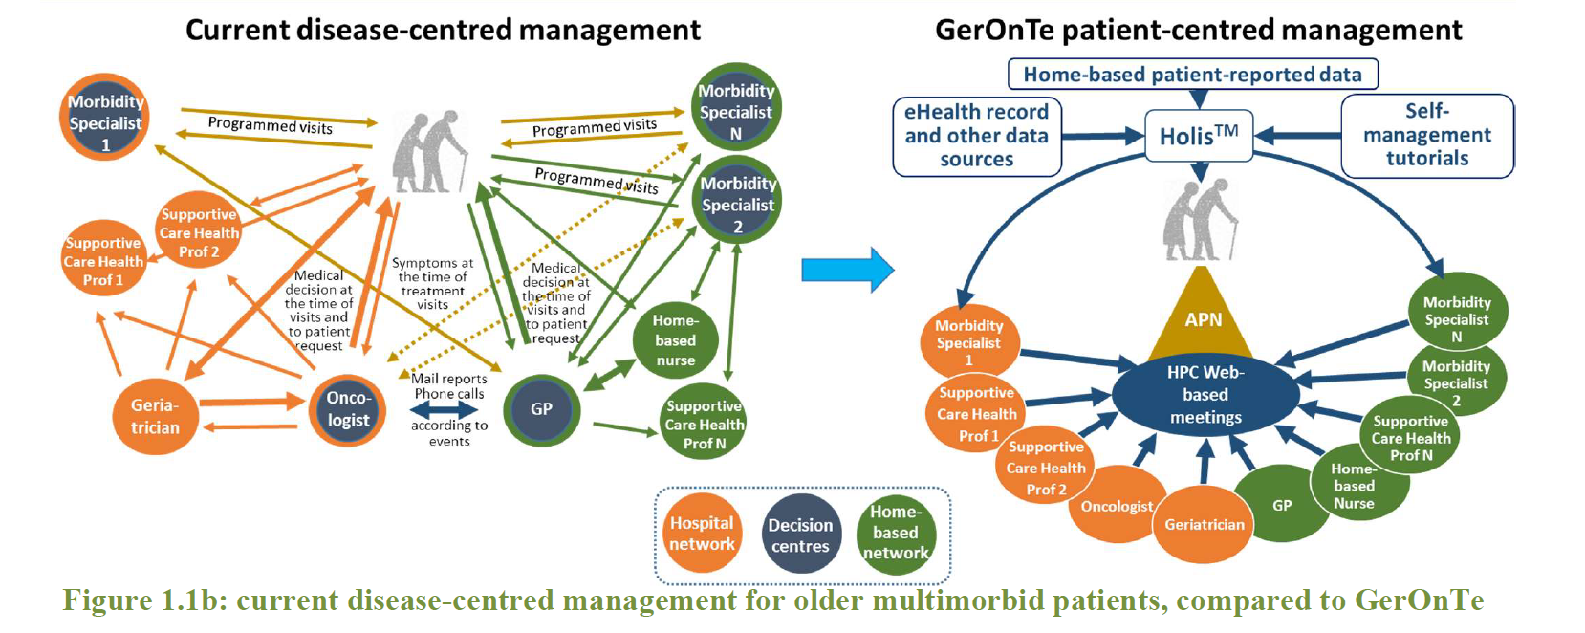
Nouveaux modèles

Slide 9
Les métiers du parcours de soins
Intervention des professionnels de la coordination médicale formés à la gestion de cas complexes, infirmières de coordination (IDEC) ou infirmières de pratiques avancées (IPA).
Développement d’un consortium de professionnels de santé autour du parcours de soins du patient
  Assurer un partage d’information optimal entre professionnels,
  Améliorer les délais de prise en charge, la qualité des soins, la hiérarchisation des examens ainsi que la prise de décision.
Groupe de réflexion priorité âge cancer

Slide 10
Développer le numérique
Mettre en place des plateformes numériques pouvant s’insérer dans les dispositifs gériatriques ou oncologiques : Echanges d’information en temps réel, mais aussi de faire figurer des informations adaptées à chaque acteur : professionnels de santé, patients, aidants.
Coupler l’utilisation de ces outils numériques à des outils matériels compilant des informations pratiques (carnets de coordination, cartes de coordination) afin de permettre à chaque patient de bénéficier de la solution de partage d’information la plus adaptée.
Groupe de réflexion priorité âge cancer

Slide 11
Merci

